Slide 1
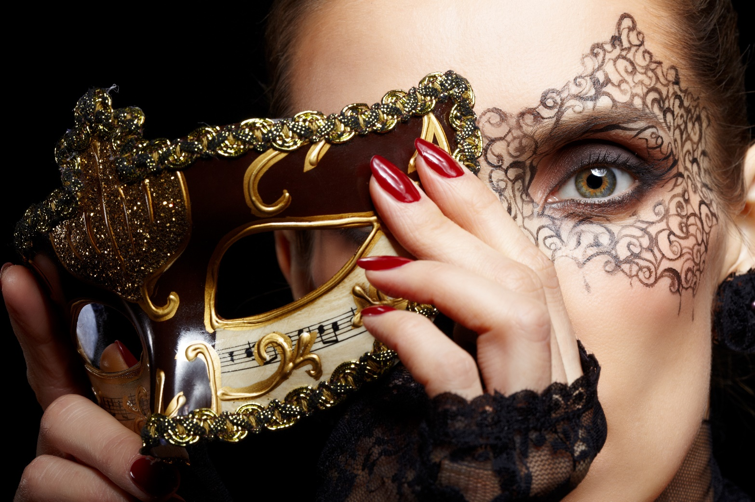
Театральные профессии
ПДО
Авакумова Е.С.

Slide 2
Кассир

Slide 3
Кассир. Посещение театра начинают с покупки билета на спектакль. Приобрести его можно у кассира, который работает в помещении театра. Многие сегодня предпочитают покупать электронные билеты на сайтах официальных распространителей. Однако, несмотря на это, профессию кассира исчезающей не назовешь. Важно знать репертуар и расположение мест в зале. Этого человека просят порекомендовать, что посмотреть ребенку, или спрашивают, какое место выбрать, чтобы было лучше видно сцену.

Slide 4
Гардеробщик. Этот человек должен быть аккуратным, так как с одеждой посетителей нужно обращаться бережно. Принимать и развешивать ее надо уметь быстро, чтобы не создавать очереди. Кроме того, гардеробщик несет материальную ответственность за ее сохранность.

Slide 5
Капельдинер

Slide 6
Капельдинер. В обязанности капельдинера входит: проверка билетов; запуск посетителей в зал; комплектация программок и предложение их зрителям; помощь в поиске места в зале. Во время спектакля он должен следить за порядком и пресекать попытки его нарушения (фото- и видеосъемку, разговоры по телефону, шум). В антракте капельдинер отвечает на вопросы зрителей о репертуаре, постановке и артистах

Slide 7
Художественный руководитель. Человек, занимающий эту должность, несет ответственность за «творческий результат». Он готовит репертуар и принимает решение о постановке спектаклей.

Slide 8
Зав. художественно-постановочной частью и мастерской

Slide 9
Заведующие художественно-постановочной частью и мастерской. Эти профессии – высшие ступени в рабочей театральной карьере. Обязанности их представителей сводятся в основном к организационной работе: подбирать кадры для мастерской и повышать их квалификационный уровень; внедрять новые технологии; решать текущие технические вопросы (например, касающиеся ремонта декораций, состояния реквизита, костюмов и так далее).

Slide 10
Костюмер

Slide 11
Костюмер. Представитель этой профессии отвечает за то, чтобы каждый артист был обеспечен костюмами и имел запасной гардероб. помогать актеру быстро одеться. Когда идет спектакль, заведующий костюмерной находится за кулисами. Если нужно срочно починить поврежденный костюм, он решает эту проблему.

Slide 12
Ассистент режиссера-постановщика выполняет его поручения и участвует в составлении репетиционного графика. Также он должен обеспечивать артистов рабочими материалами (текстами пьесы, ролей и так далее).

Slide 13
Звукорежиссер. Профессия, которая предполагает наличие специального образования и отличного слуха. Он занимается звуковым оформлением постановки. Кроме того, он должен следить за работой оборудования.

Slide 14
Актер. Основная обязанность актера – исполнять роли, создавая художественные образы. Стать им без соответствующего образования практически невозможно.

Slide 15
Суфлёр

Slide 16
Суфлер. В переводе на русский язык – подсказчик, внимательно следит за ходом каждой репетиции и спектакля. Если вдруг актер забыл свою реплику, он шепотом подсказывает ему. Его рабочее место невидимо для зрителя, поэтому не все знают даже о существовании такой профессии. Находится суфлер за кулисами или в специальной будке, которая располагается посреди сцены. Это едва заметное возвышение в форме ракушки. Иногда он может прятаться в декорациях. На протяжении спектакля суфлёр находится в постоянном напряжении. Он должен быстро ориентироваться, где актер делает длинную паузу, а где – молчит, потому что забыл текст.

Slide 17
Осветитель

Slide 18
Осветитель и художник по свету. Осветитель – это человек, занимающийся созданием световых эффектов, которыми сопровождается спектакль. Он также обязан следить за бесперебойной работой аппаратуры. Он должен хорошо понимать основы света и цвета и оперативно реагировать на форс-мажорные ситуации. Он должен знать, что, где и какими оттенками светит, когда мигает, а когда и вовсе гаснет.

Slide 19
Механик сцены

Slide 20
Механик сцены. Он управляет механизмами декораций и сцены. Все, что опускается, поднимается, падает, летает, крутится и всячески перемещается, – это его работа. В его обязанности также входит монтаж, разборка и ремонт движущихся элементов до и после репетиций и спектакля. На гастролях механик занимается погрузкой и разгрузкой, поэтому на такую должность берут физически крепкого человека.

Slide 21
Реквизитор

Slide 22
Реквизитор Заменить коньяк чаем, а вино – соком. Это не совет для тех, кто борется с алкогольной зависимостью, а театральная хитрость. Ведь на сцене все должно выглядеть максимально правдоподобно, а актеры при этом – быть трезвыми. Отвечает за это реквизитор. Работа представителя этой профессии не видна. И все же по важности она не уступает искусству актера. В арсенале реквизитора – сотни разных предметов. Он должен четко помнить, какие из них используются в каждом спектакле.

Slide 23
Художники и дизайнеры. К этой категории профессий относятся гримеры и постижеры, бутафоры, художники-модельеры театрального костюма.

Slide 24
Постижёр. Гримёр

Slide 25
Постижер и гример. Кто такой гример, знают, наверное, практически все. А вот слово «постижер» слышали немногие. Так называется специалист, который изготавливает искусственные усы, бороды и парики. Представители этих профессий должны обладать тонким художественным чутьем и вкусом, навыками парикмахера и визажиста. Зачастую гример сам придумывает, как «раскрасить» актера. Ему постоянно нужно быть начеку за кулисами, чтобы подкорректировать грим или дать актеру новый парик вместо случайно оброненного со сцены.

Slide 26
Бутафор

Slide 27
Бутафор. В обязанности художника-бутафора входит изготовление эскизов, согласование их с постановщиком, руководство цехом. Рядовой бутафор работает по готовому эскизу. Он занимается завариванием клейстера и клея, нарезанием бумаги, замешиванием глины, оклеиванием и окрашиванием – словом, изготовлением декораций и реквизита.

Slide 28
Художник-модельер театрального костюма

Slide 29
Художник-модельер театрального костюма. Представитель этой театральной профессии отвечает за создание костюмов, эскизы которых ему предоставляет худрук или режиссер-постановщик. Художник-модельер должен обладать теоретическими знаниями истории костюма, символизма цветов и орнаментов, специфики театральных спектаклей.

